Slide 1
NAFCO
專案審查操作手冊

Slide 2
大綱
1.EIP路徑介紹
2.操作說明
3.清單可查看權限
3.簽核流程說明

Slide 3
1
EIP路徑介紹

Slide 4
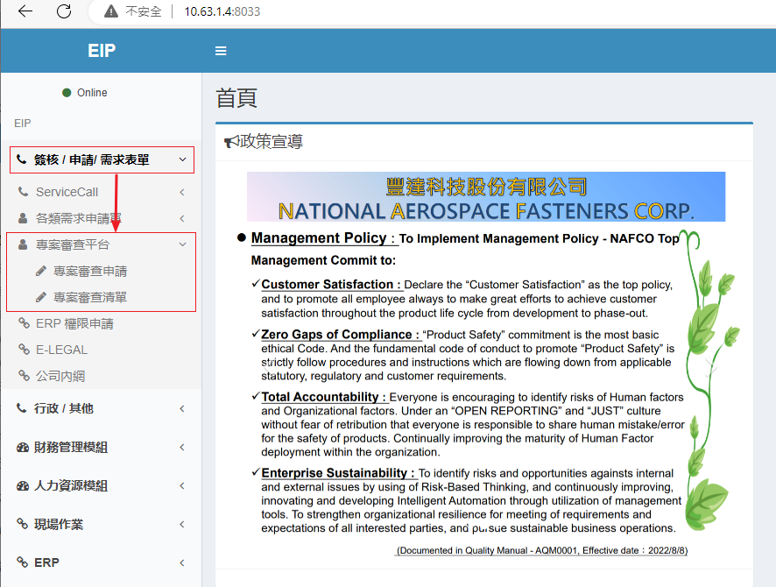
EIP路徑介紹
EIP測試環境網址:
http://eip.nafco.com.tw/
專案審查平台
專案審查申請
專案審查清單

Slide 5
2
操作說明

Slide 6
操作說明
專案審查新增:請先使用登入電腦之AD帳密登入
請選擇公司別後, 系統會帶出對應之專案單位可選擇
專案資本支出費用檔, 請使用頁面之範本, 勿使用原檔
預定計畫與需求人力
專案說明明細: 現況說明、專案目的、投資成本等
按下存檔紀錄後, 於下頁確認內容後送簽GSC

Slide 7
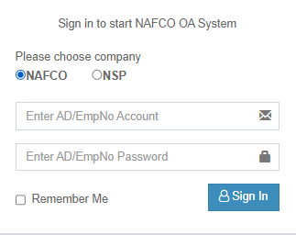
操作說明
1.專案審查新增:請先使用登入電腦之AD帳密登入

Slide 8
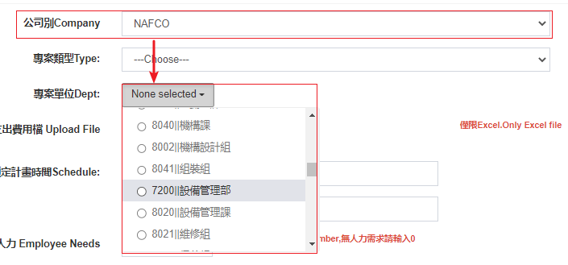
操作說明
2.請選擇公司別後, 系統會帶出對應之專案單位可選擇
說明
送簽會以該專案單位Boss為申請人
Ex:3131 Boss為蔡正偉, 簽核者則為上一階主管: 周秉豪為第一位簽核者

Slide 9
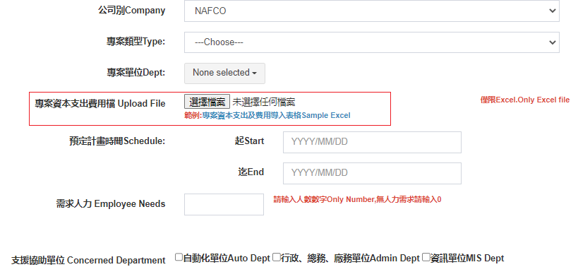
操作說明
3.專案資本支出費用檔, 請使用頁面之範本, 勿使用原檔
說明
資本支出與費用會讀取您上傳的Excel.
如上傳讀取不到, 系統會回報讀不到正確檔案, 請重新上傳

Slide 10
操作說明
4.預定計畫與需求人力
說明
預定計畫時間自動換算月數
需求人力如無需求請輸入0, 如有需求人力, 簽核會自動簽核Nafco HR邢蓓蓓經理, NSP 徐琴
手動轉簽部分: 自動化單位Hope, 行政總務廠務轉簽齊經理, 資訊單位轉簽Willy

Slide 11
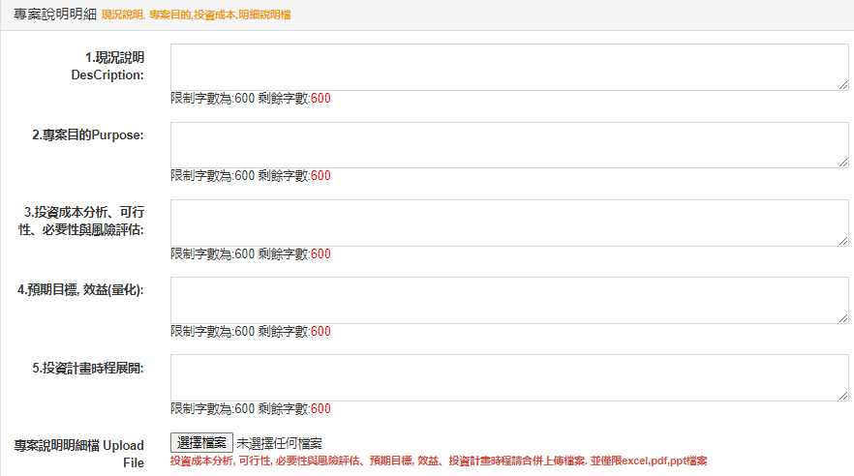
操作說明
5.專案說明明細: 現況說明、專案目的、投資成本等
說明
字數限制: 600
相關內容請合併檔案上傳
說明檔僅限Excel,pdf,ppt

Slide 12
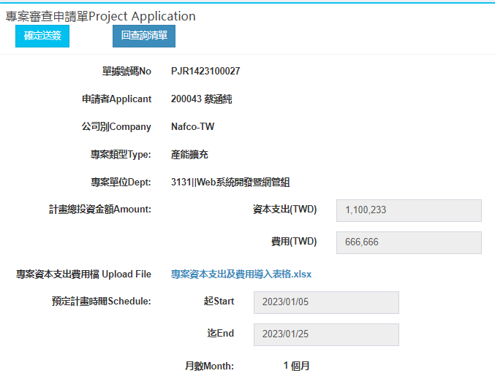
操作說明
6.送簽確認
說明
存檔紀錄後請於頁面確認後, 按下”確定送簽”完成申請

Slide 13
3
清單可查看權限

Slide 14
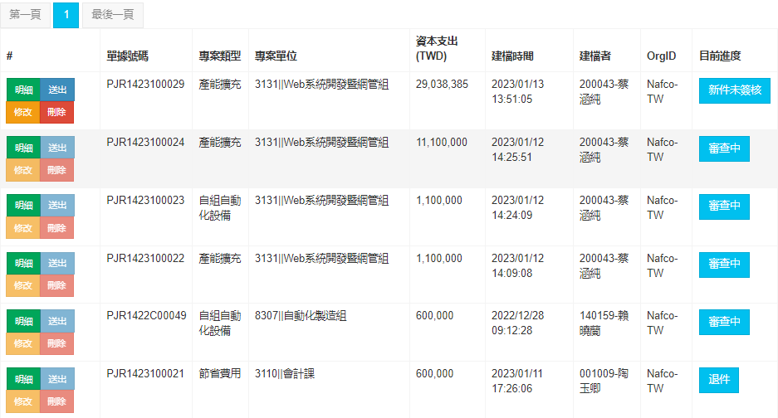
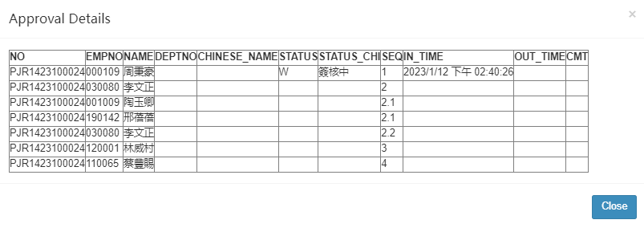
清單可查看權限
專案清單權限
說明
1.僅限填單者與申請者可察看自己部份的清單
2.僅限簽核人員可查看相關專案

Slide 15
4
簽核流程說明

Slide 16
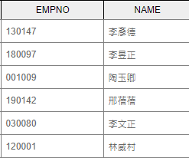
簽核流程說明
填單人員申請送簽後
->專案單位Boss的主管
->申請單位中心主管
->需求人力如有人數則會簽HR
->會計評估審查
->財務長
->總經理
->投資金額超過一千萬董事長
簽核完成通知
填單者與財務玉卿

Slide 17
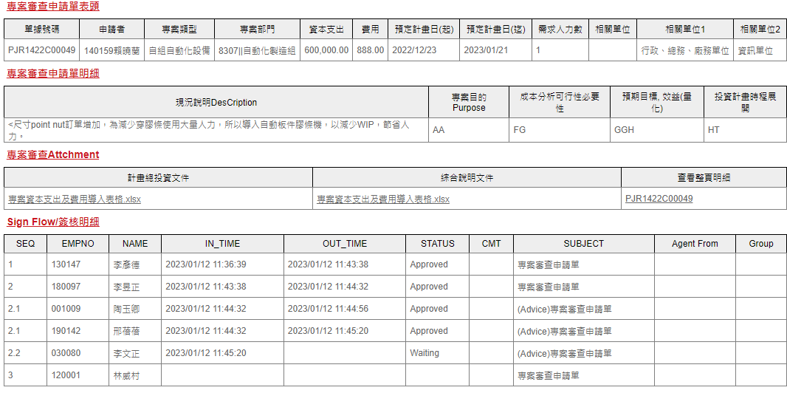
簽核流程說明

Slide 18
待調整部分
待調整
1.暫存功能
2.GSC簽核完成通知填單者與財務機制(已完成)
3.專案代號產生與回壓Oracle

Slide 19
NAFCO
THANK
YOU

